Slide 1
SPREMNOST DJETETA ZA POLAZAK U OSNOVNU ŠKOLU
Stručna suradnica: Ljiljana Kulaš-Jutrović,prof.

Slide 2
ZAKONSKI OKVIR (1)
Upis u prvi razred OŠ za djecu koja do 01. travnja tekuće godine imaju navršenih 6 godina života
Prije upisa:
- obavezno je utvrđivanje psihofizičkog stanja djeteta, a utvrđuje ga stručno povjerenstvo OŠ - liječnik, pedagog, psiholog, defektolog i učitelj,
na temelju Pravilnika o postupku utvrđivanja psihofizičkog stanja djeteta, učenika te sastavu stručnih povjerenstava (NN 76/14)

Slide 3
ZAKONSKI OKVIR (3)
postupak utvrđivanja psihofizičkog stanja djece radi upisa u I. razred osnovne škole provodi se u osnovnoj školi koju će dijete pohađati prema upisnom području;
PRIJEVREMENI UPIS
odgoda od upisa djeteta

Slide 4
ASPEKTI SPREMNOSTI ZA ŠKOLU
Tjelesna spremnost
/ TJELESNI I PSIHOMOTORNI RAZVOJ
Govorna spremnost
/GOVOR, KOMUNIKACIJA, IZRAŽAVANJE I STVARALAŠTVO
Kognitivna spremnost
/SPOZNAJNI RAZVOJ
Emocionalna i socijalna spremnost
/SOCIO-EMOCIONALNI RAZVOJ I RAZVOJ LIČNOSTI

Slide 5
TJELESNA SPREMNOST (1)
odgovarajući stupanj tjelesne zrelosti:
visina – 117 cm (djevojčice), 120 (dječaci)
težina – oko 20 kg
mišićna snaga, tjelesna izdržljivost (tjelesni i statični napor)
dobra razvijenost osjetilnih organa, pogotovo vida i sluha
u tijeku je izmjena mliječnih zuba
uspostavljena kontrola fizioloških potreba

Slide 6
TJELESNA SPREMNOST (2)
psihomotorička razvijenost – od hodanja, trčanja, oblačenja do usavršavanja fine pokretljivosti šake
fina motorika - grafomotoričke vještine (prethodi joj razvoj krupne motorike)
predvještine pisanja
fleksibilnost šake i prstiju
pravilno držanje olovke
primjeren pritisak olovke na papiru

Slide 7
TJELESNA SPREMNOST (3)
crtež odgovara dobi (crtež čovjeka ima glavu, vrat, tijelo, noge, ruke, neke naznake odjeće, oči , nos… zna nacrtati krug, kvadrat, trokut, romb)
orijentacija na papiru
združena akcija očiju, ruku i prstiju vizualno-motorna koordinacija (okulomotorika)
vole crtati, bojati, izrezivati

Slide 8
Govorna spremnost (1)
receptivne govorne vještine:
slušanje, praćenje i razumijevanje uputa
ekspresivne govorne vještine:
fluentnost (lakoća) u govoru
čisto izgovaranje glasova
izražavanje misli, osjećaja, potreba
pripovijedanje u logičnom slijedu (početak – sredina – kraj)
razvijen pojam o / interes prema čitanju i pisanju

Slide 9
Govorna spremnost (2)
PREDVJEŠTINE ČITANJA
svjesnost o funkciji i karakteristikama pisanog jezika
prepoznavanje i slaganje rime (3-4 god.)
prepoznavanje i segmentacija slogova (4-5 god.)
prepoznavanje prvog glasa u riječima (5,5 god.)
rastavljanje riječi na glasove (pas= p-a-s) i sastavljanje glasova u smislene cjeline – riječi (ž-a-b-a= žaba) (6 god.)
stvaranje veze glas – slovo (6,5 god.)
sposobnost stvaranja novih riječi dodavanjem, oduzimanjem ili premještanjem glasova u riječima (7 god.)
interes za slova, poznavanje rječnika vezanog uz knjige

Slide 10
ODSTUPANJA (1)
nemotiviranost za igre slikovnicama, knjigama
nedostatak interesa za igre sa slovima i brojkama
poteškoće u izražavanju misli i ideja
poteškoće u prisjećanju pravih riječi (“olovka” – ono za pisanje)
miješanje riječi koje slično zvuče
prisutnost agramatizama (“tri jabuka”, “konjevi”)

Slide 11
ODSTUPANJA (2)
poteškoće u razlikovanju brojki i slova
nerazvijenost fonološke svjesnosti – ne prepoznaje rimu, ne može podijeliti riječi na slogove, spojiti slogove u smislene riječi, nerazvijenost glasovne analize i sinteze
nedostatak interesa i/ili odbijanje aktivnosti s olovkom (crtanje, precrtavanje, bojanje, pisanje)

Slide 12
KOGNITIVNA SPREMNOST (1)
duljina pažnje 15-20 minuta, može se i duže igrati i baviti aktivnostima i do 60 minuta (s povremenim otklonima pažnje)
pažnja postaje namjerna (selektivnost, prenošenje, odupiranje ometajućim podražajima)
točno razlikuje i imenuje boje i njihove nijanse
uočava razlike i prepoznaje sličnosti

Slide 13
KOGNITIVNA SPREMNOST (2)
razvoj logičkog mišljenja – sposobnosti prepoznavanja odnosa i veza među stvarima i pojavama te predviđanje tih odnosa
zaključuje o jednostavnim uzročno-posljedičnim vezama te razumije i povezuje pojave (npr. oblaci - kiša)
stvara i kategorizira pojmove (apstrakcija i generalizacija)
dobro razvijeno vidno i slušno pamćenje – preduvjet za učenje
ima važna predznanja o sebi i obitelji te opće znanje (npr. dani u tjednu, godišnja doba)

Slide 14
KOGNITIVNA SPREMNOST (3)
Ima razvijene predmatematičke vještine:
uspoređuje i imenuje količinske (više – manje – jednako), prostorne (gore – dolje, ispred – iza) i vremenske odnose (prije – poslije, jučer – danas – sutra)
broji mehanički i uz pokazivanje
povezuje brojku uz količinu (npr. brojka 9 = 9 elemenata)
razumije pojam skupa – klasifikacija po obliku, boji, veličini težini (što sve spada u skup, a što ne)
uspoređuje 2 skupa (gdje ima više, gdje manje)
zna da se dodavanjem skup povećava, a oduzimanjem smanjuje
u skupu od 10 elemenata zna rezultat dodavanja i oduzimanja za jedan (uz pokazivanje)

Slide 15
Emocionalna spremnost
emocionalna stabilnost i samokontrola (emocije su još uvijek burne!)
tolerancija na frustraciju – ustrajnost
sigurnost u vlastite sposobnost ’’ja znam, hoću i mogu’’ – trudom se postiže uspjeh
prepoznaje, iskazuje i razumije vlastite potrebe (razlikuje od želje), misli i osjećaje
prepoznaje i imenuje emocije kod drugih
razlikuje ponašanje (primjereno i neprimjereno) od emocija (neugodnih – npr. ljutnje, tuge, straha)

Slide 16
Socijalna spremnost
ima usvojene norme ponašanja
ima svoj krug prijatelja
ima usvojene vještine komunikacije i suradnje s djecom i odraslima
poštuje pravila u zajedničkoj igri
rješava konflikte na socijalno prihvatljiv način (razgovorom, dogovorom)
zauzima se za sebe uz poštivanje tuđih prava i potreba – asertivnost
može prepustiti prednost drugima, pričekati red
samostalnost u brizi za sebe

Slide 17
Emocionalna i Socijalna spremnost
važno je dijete promatrati cjelovito - što sve umije, zna, može, hoće, čega se boji, što mu je stvarni napor, a što nedostatak navika ili nesnalaženje
nije dovoljno da je “pametno”, ako je vrlo nesamostalno ili se teško nosi s neuspjehom
dijete koje kreće u školu treba biti zadovoljno samo sa sobom i željeti ići u školu
dobra slika o sebi jedan je od najvažnijih preduvjeta za dobar start u školi!

Slide 18
priprema djeteta kod kuće
podržavajte djetetovu samoinicijativu i radoznalost za saznavanjem i učenjem (zajedničko traženje odgovora, tumačenje događaja koji ga zanimaju, odgovaranje na postavljanja pitanja i postavljanje pitanja, čitanje)
pomognite djetetu da se što više osamostaljuje - u brizi za sebe, za svoje stvari, snalaženje u prometu
razvijajte radne navike (uvođenje rutinskih zadataka – npr. postavljanje stola, zalijevanje cvijeća, “vrijeme za vježbanje za školu”)
vlastiti, miran kutak za učenje i igru – stolić
postavite (kućna) pravila o dozvoljenim granicama ponašanja

Slide 19
priprema djeteta kod kuće: IGRE I AKTIVNOSTI (1)
društvene igre (“Čovječe, ne ljuti se!”, “Memory”, “Domino”) – razvoj pažnje i pamćenja, usvajanje pojma broja, radost i ponos zbog uspjeha i podnošenje neuspjeha
vježbe vizuo-motorne koordinacije: rezanje škarama, zakopčavanje, vezanje, šivanje, slaganje odjeće, modeliranje gline, plastelina, tijesta, precrtavanje likova, rješavanje labirinata, izrada origamija, igre loptom (bacanje, gađanje)
matematičke igre – u svakodnevnim situacijama (brojanje, uspoređivanje, svrstavanje i razvrstavanje, uparivanje, pridruživanje, rastavljanje cjeline na dijelove)

Slide 20
priprema djeteta kod kuće: IGRE I AKTIVNOSTI (2)
zajedničko čitanje priča – u kojima se djetetu tumače postupci likova (kroz koje dijete prepoznaje tuđe i vlastite emocije, uživljava se u situacije drugih, razvija empatiju)
prepričavanje priča i događaja – razvoj govora, logičko prepričavanje, postavljanje pitanja
veselje, opuštena i ugodna atmosfera
spontano crtanje, bojanje, modeliranje, ručni rad
poticanje kreativnosti
obratiti pažnju na pravilno držanje olovke, preciznost, strpljivost i snalaženje na papiru

Slide 21
priprema djeteta kod kuće – o školi
razgovarajte s djetetom o školi
o svim zanimljivim stvarima koje će tamo naučiti (prvo poslušajte dijete što ono misli o školi – kako će to izgledati, ima li ideje/pitanja/strahove)
o novim prijateljima koje će tamo upoznati
o novim iskustvima koja će doživjeti (uzbuđenje i veselje zbog polaska u školu)
izgradite pozitivan stav/očekivanja o školi
ne plašite dijete sa školom (”S igrom je gotovo!”, “Lako je u vrtiću, čekaj da dođeš u školu!”, “Bojim se kako će ti biti u školi?”)

Slide 22
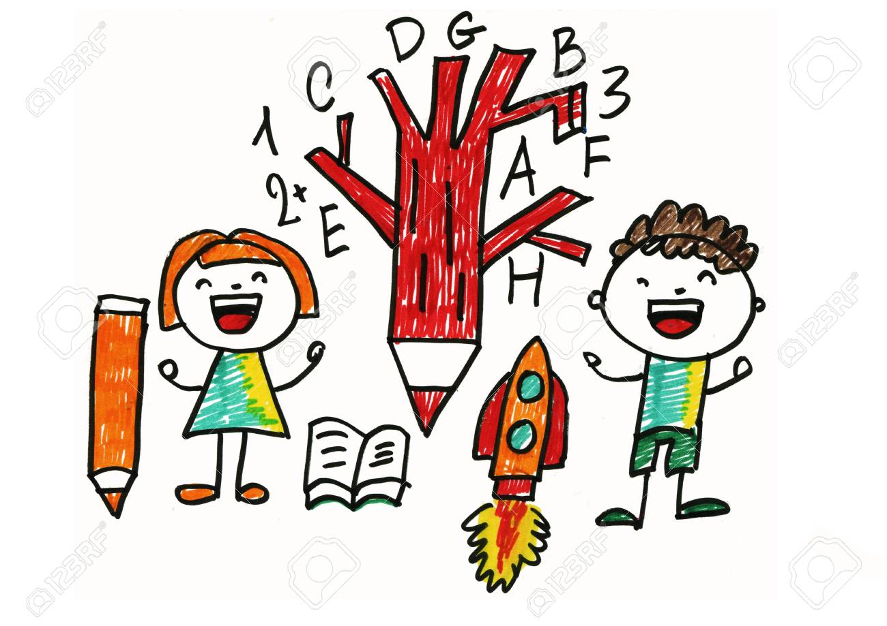
I za kraj…
VESELITE SE ŠKOLI ZAJEDNO SA SVOJIM DJETETOM!

